Slide 1
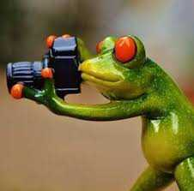
স্বাগতম

Slide 2
পরিচিতি
NIL RATAN BAGCHI
ASST.TEACHER (SCIENCE)
CHAND SULTANA SECODFARY GIRLS’ SCHOOL , KUSHTIA
YOUTUBE CANNAL - NRBSIR TECH
বিষয়ঃ বিজ্ঞান
শ্রেনীঃ ৮ম
অধ্যায়: ১ম অধ্যায় (শেষ অংশ)
সময়ঃ 40 মিনিট

Slide 3
VERTEBRATA
1.Cyclostomata
6.Aves
5.Reptilia
2.Chondrichthyes
3.Osteichthyes
4.Amphibia
7.Mammalia
ভার্টিব্রাটা : এই উপপর্বের প্রাণীরাই মেরুদন্ডী প্রাণী হিসাবে পরিচিত। গঠন
ও বৈশিষ্ট্যের ভিত্তিতে মেরুদন্ডী প্রাণীদের ৭ টি শ্রেণীতে ভাগ করা হয়েছে।

Slide 4
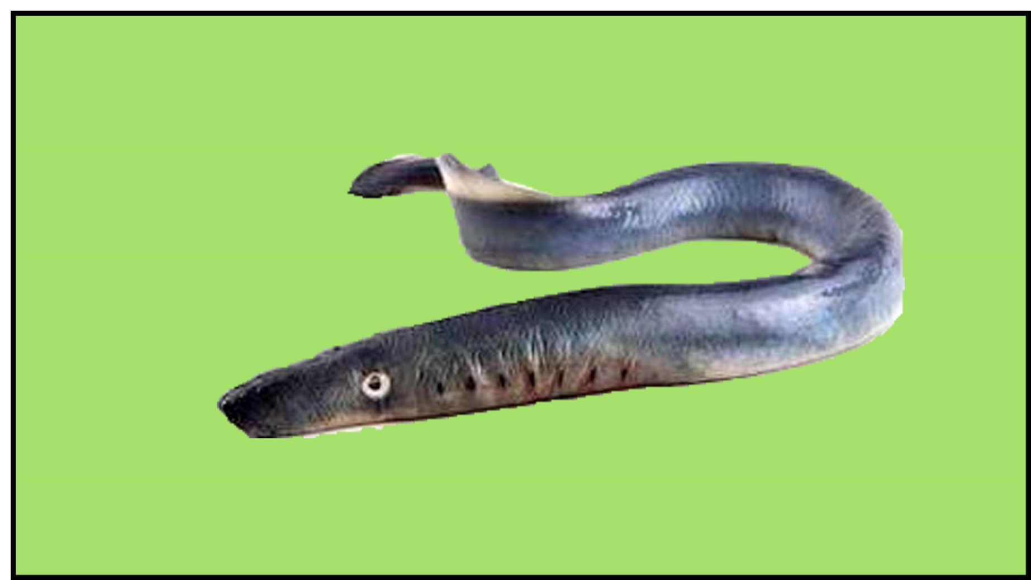
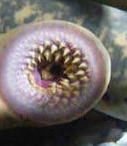
লক্ষ্য করবে
মুখছিদ্র
লম্বাটে দেহ
ফুলকা
ছিদ্র
গোলাকার

Slide 5
Cyclostomata
সাধারণ বৈশিষ্ট্যঃ
লম্বাটে দেহ।
মুখছিদ্র চোয়ালবিহীন।
এদের দেহে আঁইশ বা যুগ্ম পাখনা অনুপস্থিত।
উদাহরণঃ পেট্রোমাইজন।

Slide 6
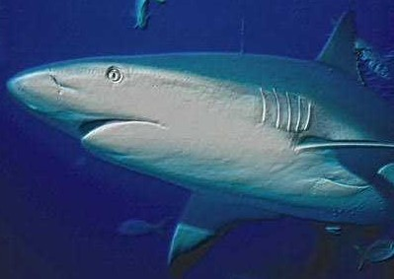
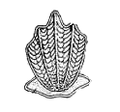
লক্ষ্য করবে
প্লাকয়েড আঁইশ
ফুলকা ছিদ্র

Slide 7
Chondrichthyes
সাধারণ বৈশিষ্ট্যঃ
এরা সমুদ্রে বাস করে।
কঙ্কাল তরুণাস্থিময়।
দেহ প্লাকয়েড আঁইশে আবৃত,মাথার দুই পাশে ৫-৭ জোড়া ফুলকা ছিদ্র থাকে।
এদের কানকো থাকে না।
উদাহরণঃ হাঙ্গর

Slide 8
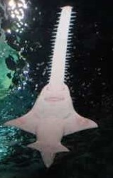
Chondrichthyes
হাতুড়ি মাছ
কককরাত মাছ

Slide 9
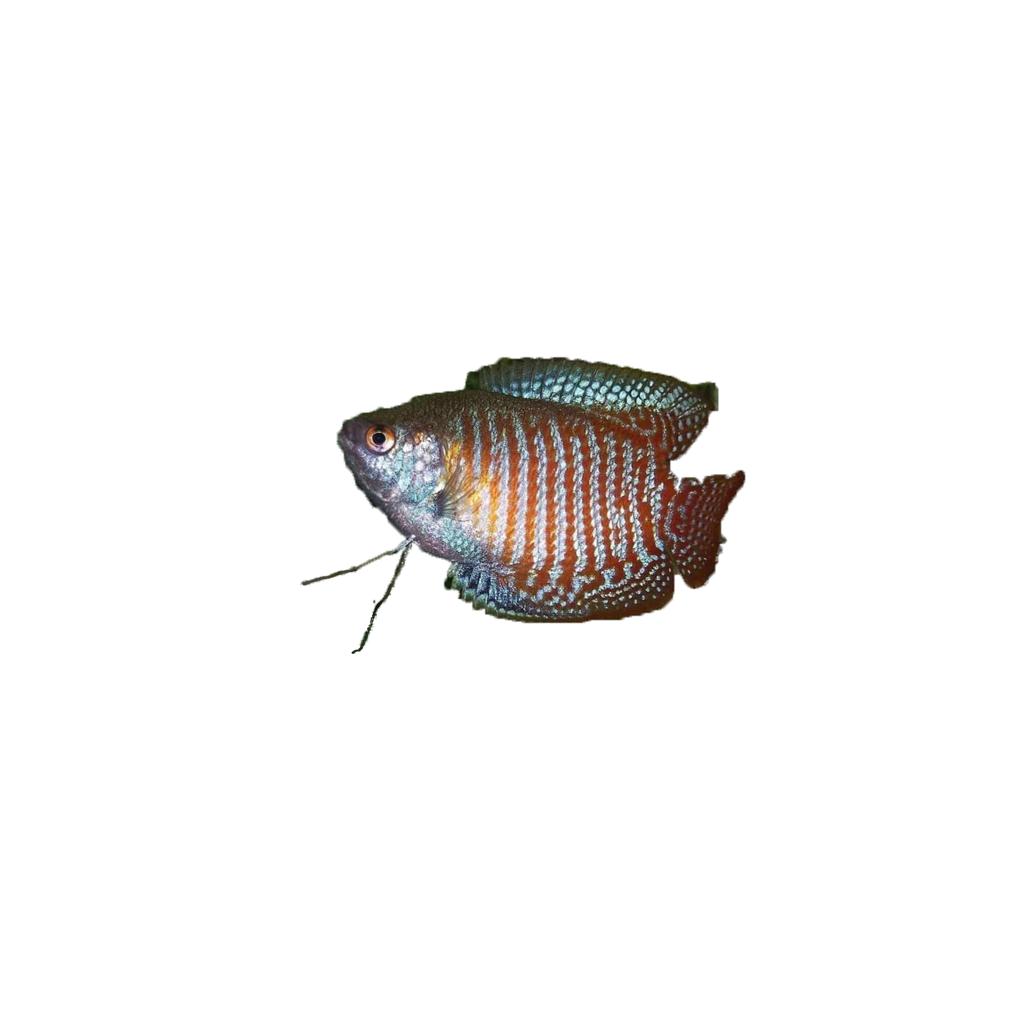
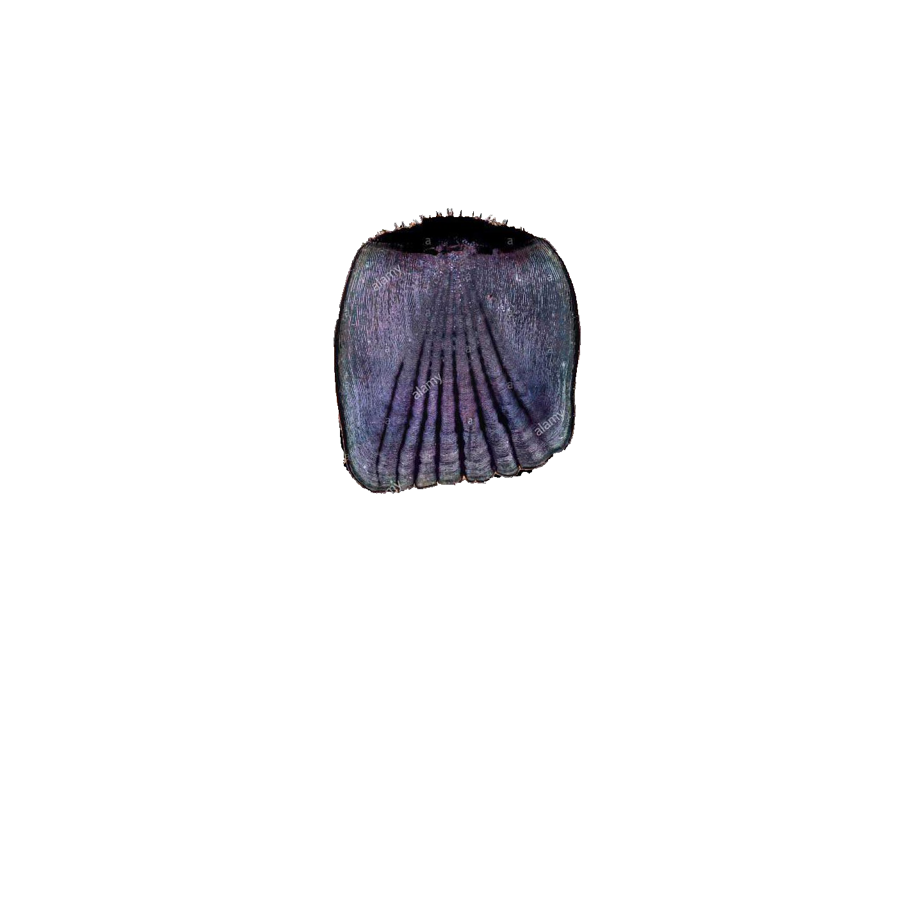
লক্ষ্য করবে
সাইক্লোয়েড আঁইশ
কানকো
টিনয়েড আঁইশ

Slide 10
সাধারণ বৈশিষ্ট্যঃ
দেহ সাইক্লোয়েড, গ্যানয়েড বা টিনয়েড আঁইশ দ্বারা আবৃত।
মাথার দুই পাশে চার জোড়া ফুলকা থাকে।
অধিকাংশ স্বাদু পানির মাছ।
উদাহরণঃ ইলিশ
Osteichthyes

Slide 11
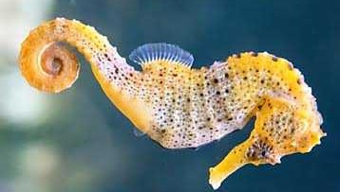
সি
হর্স
Osteichthyes

Slide 12
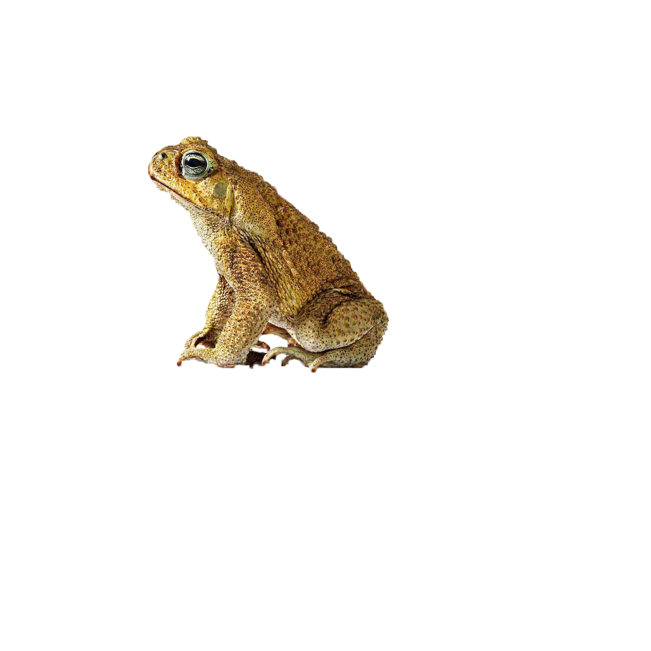
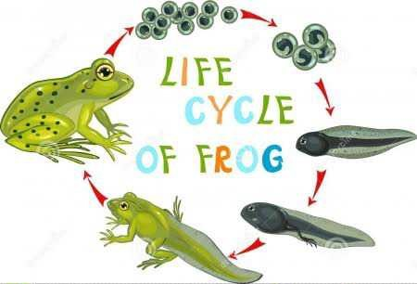
লক্ষ্য করবে
গ্রন্থি
আঁইশবিহীন
ব্যাঙাচি দশা

Slide 13
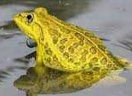
সাধারণ বৈশিষ্ট্যঃ
এদের দেহত্বক আঁইশবিহীন।
ত্বক নরম, পাতলা, ভেজা ও গ্রন্থিযুক্ত।
এরা শীতল রক্তের প্রাণী।
ডিম পাড়ে।
জীবনচক্রে সাধারণত ব্যাঙাচি দশা দেখা যায়।
উদাহরণঃ কুনোব্যাঙ
Amphibia
সোনাব্যাঙ

Slide 14
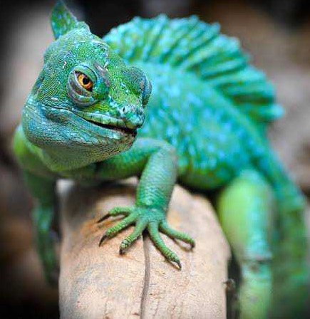
লক্ষ্য করবে
আঁইশযুক্ত
বুকে ভর করে
নখরযুক্ত পা

Slide 15
Reptilia
সাধারণ বৈশিষ্ট্যঃ
এরা বুকে ভর করে চলে।
ত্বক শুষ্ক ও আঁইশযুক্ত।
চারপায়ে পাঁচটি করে নখরযুক্ত আঙ্গুল আছে।
উদাহরণঃ টিকটিকি, কুমির

Slide 16
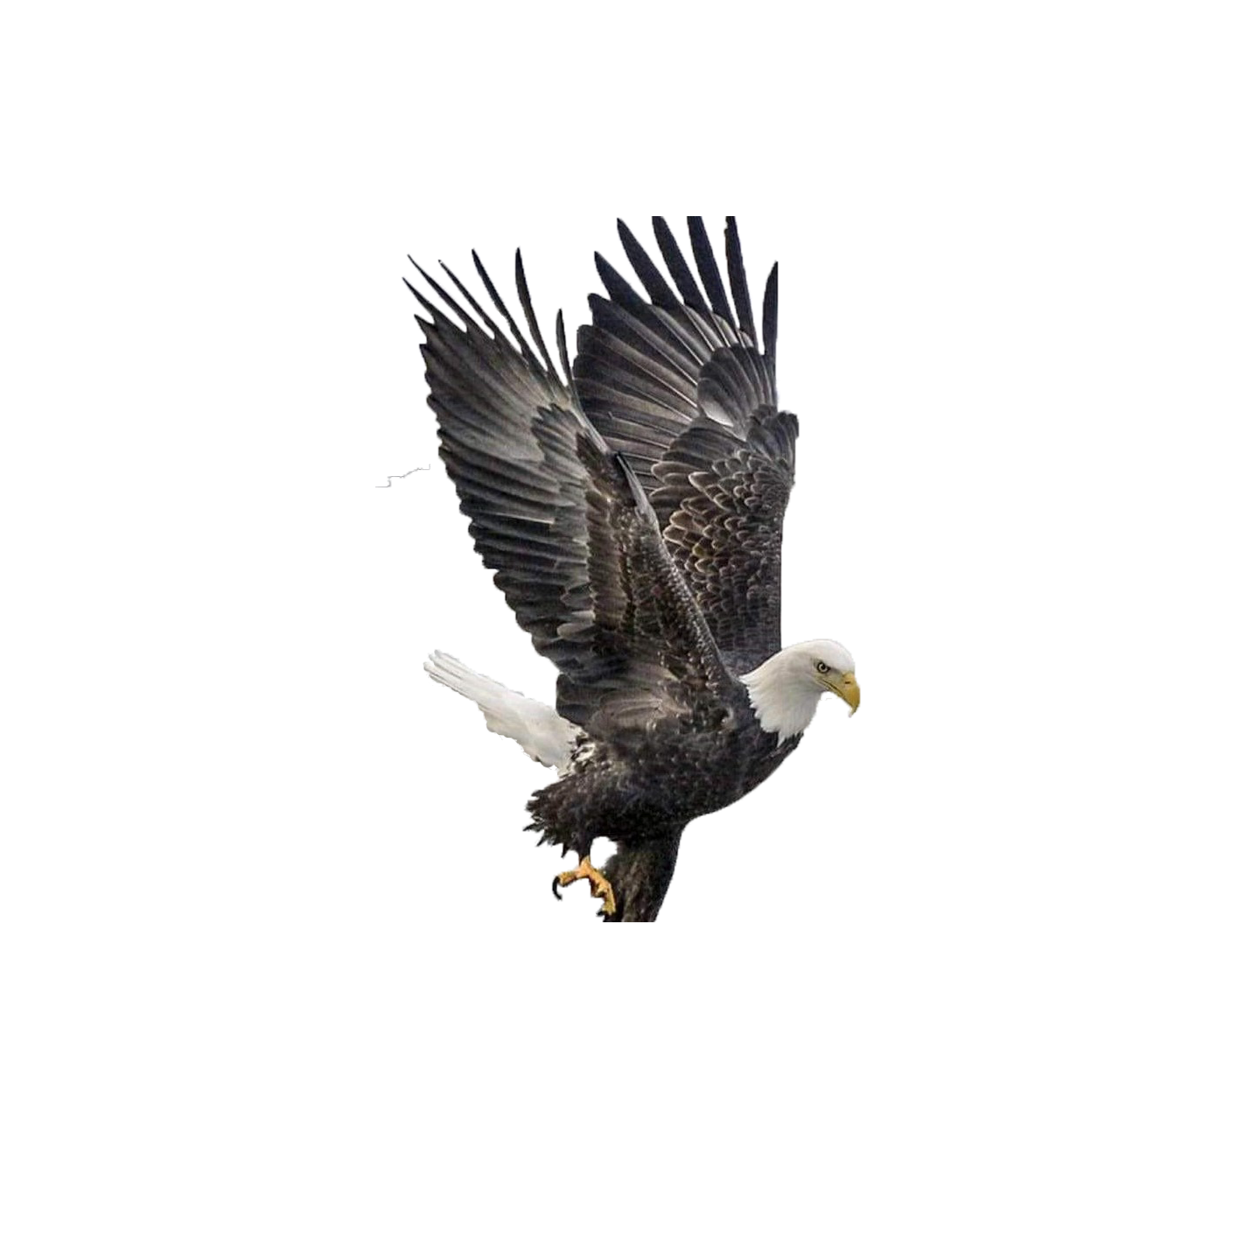
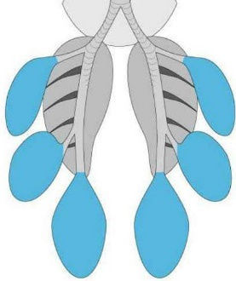
লক্ষ্য করবে
পালক
চঞ্চু
বায়ুথলি

Slide 17
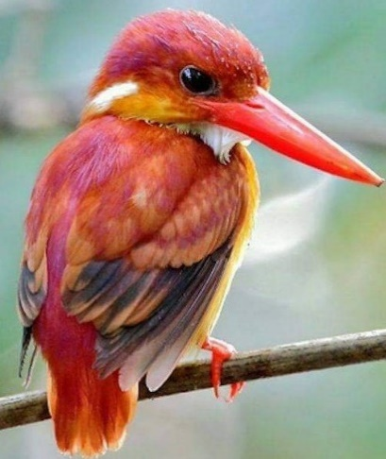
সাধারণ বৈশিষ্ট্যঃ
পাখির দেহ পালকে আবৃত।
এদের সামনের পা ডানায় ও চোয়াল চঞ্চুতে পরিণত হয়েছে।
ফুসফুসের সাথে বায়ুথলি থাকায় এরা সহজে উড়তে পারে।
এরা উষ্ণ রক্তের প্রাণী। এদের হাঁড় শক্ত, হালকা ও ফাঁপা।
উদাহরণঃ কাঁক, দোয়েল
Aves
মাছরাঙা

Slide 18
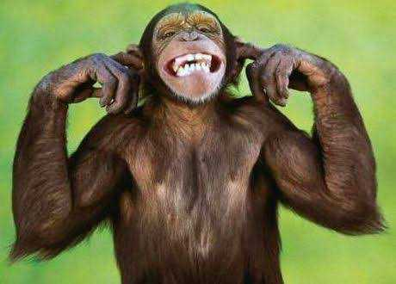
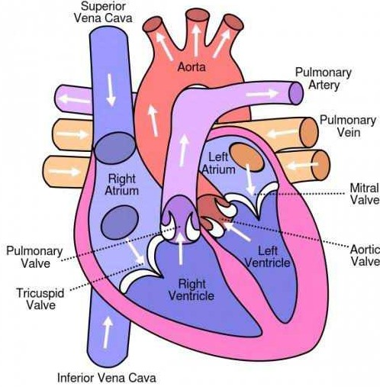
লক্ষ্য করবে
দাঁত
লোম
হৃদপিন্ড চার প্রকোষ্ঠ

Slide 19
সাধারণ বৈশিষ্ট্যঃ
এদের দেহ লোমে আবৃত থাকে।
ব্যতিক্রম স্তন্যপায়ী ছাড়া সবাই সন্তান প্রসব করে।
উষ্ণ রক্তের প্রাণী। চোয়ালে দাঁত থাকে।
হৃদপিন্ড চার প্রকোষ্ঠ বিশিষ্ট। শিশুরা মাতৃদুগ্ধ পান করে।
উদাহরণঃ মানুষ, উট, বাঘ।
Mammalia

Slide 20
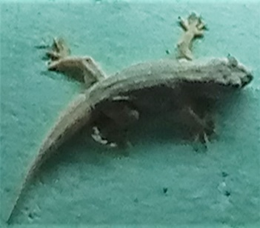
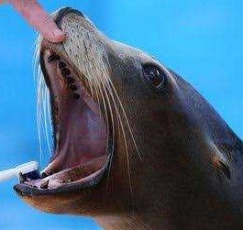
কোনটি Mammalia এবং কেন ? অন্য প্রাণীটির ২টি উদাহরণ
লেখ ।
বাড়ির কাজ
STAY AT HOME.
THANKS

